Slide 1


TRƯỜNG TIỂU HỌC ĐOÀN KẾT
Toán 5
GV Khúc Hải Yến

Slide 2










Slide 3




BT: Đội văn nghệ của một Trường Tiểu học có 96 bạn trong đó có 72 bạn nữ. Tính tỉ số phần trăm của số bạn nam và các bạn trong đội văn nghệ.
A. 25%.
B. 75%.
C. 54%.
D. 45%.

Slide 4



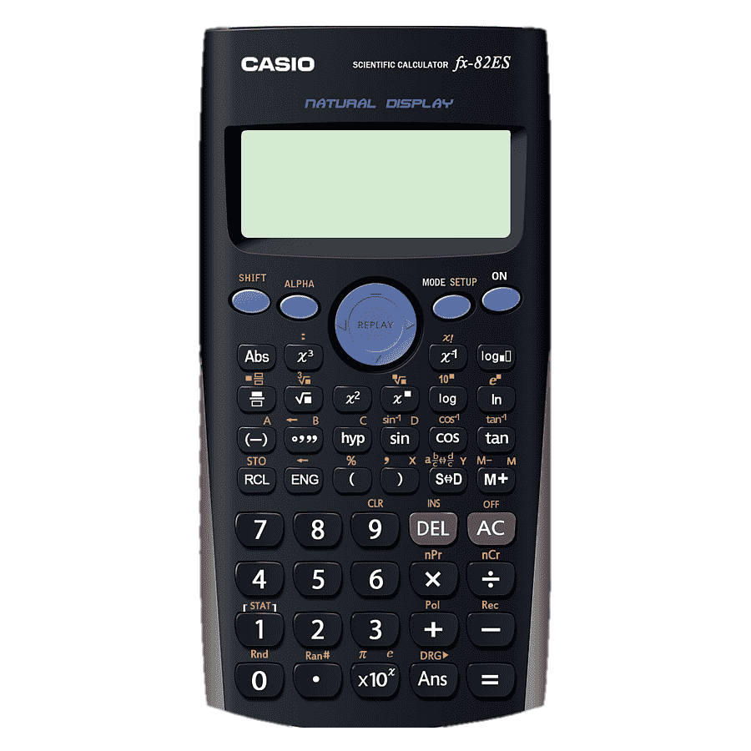


Toán

Slide 5


Slide 6

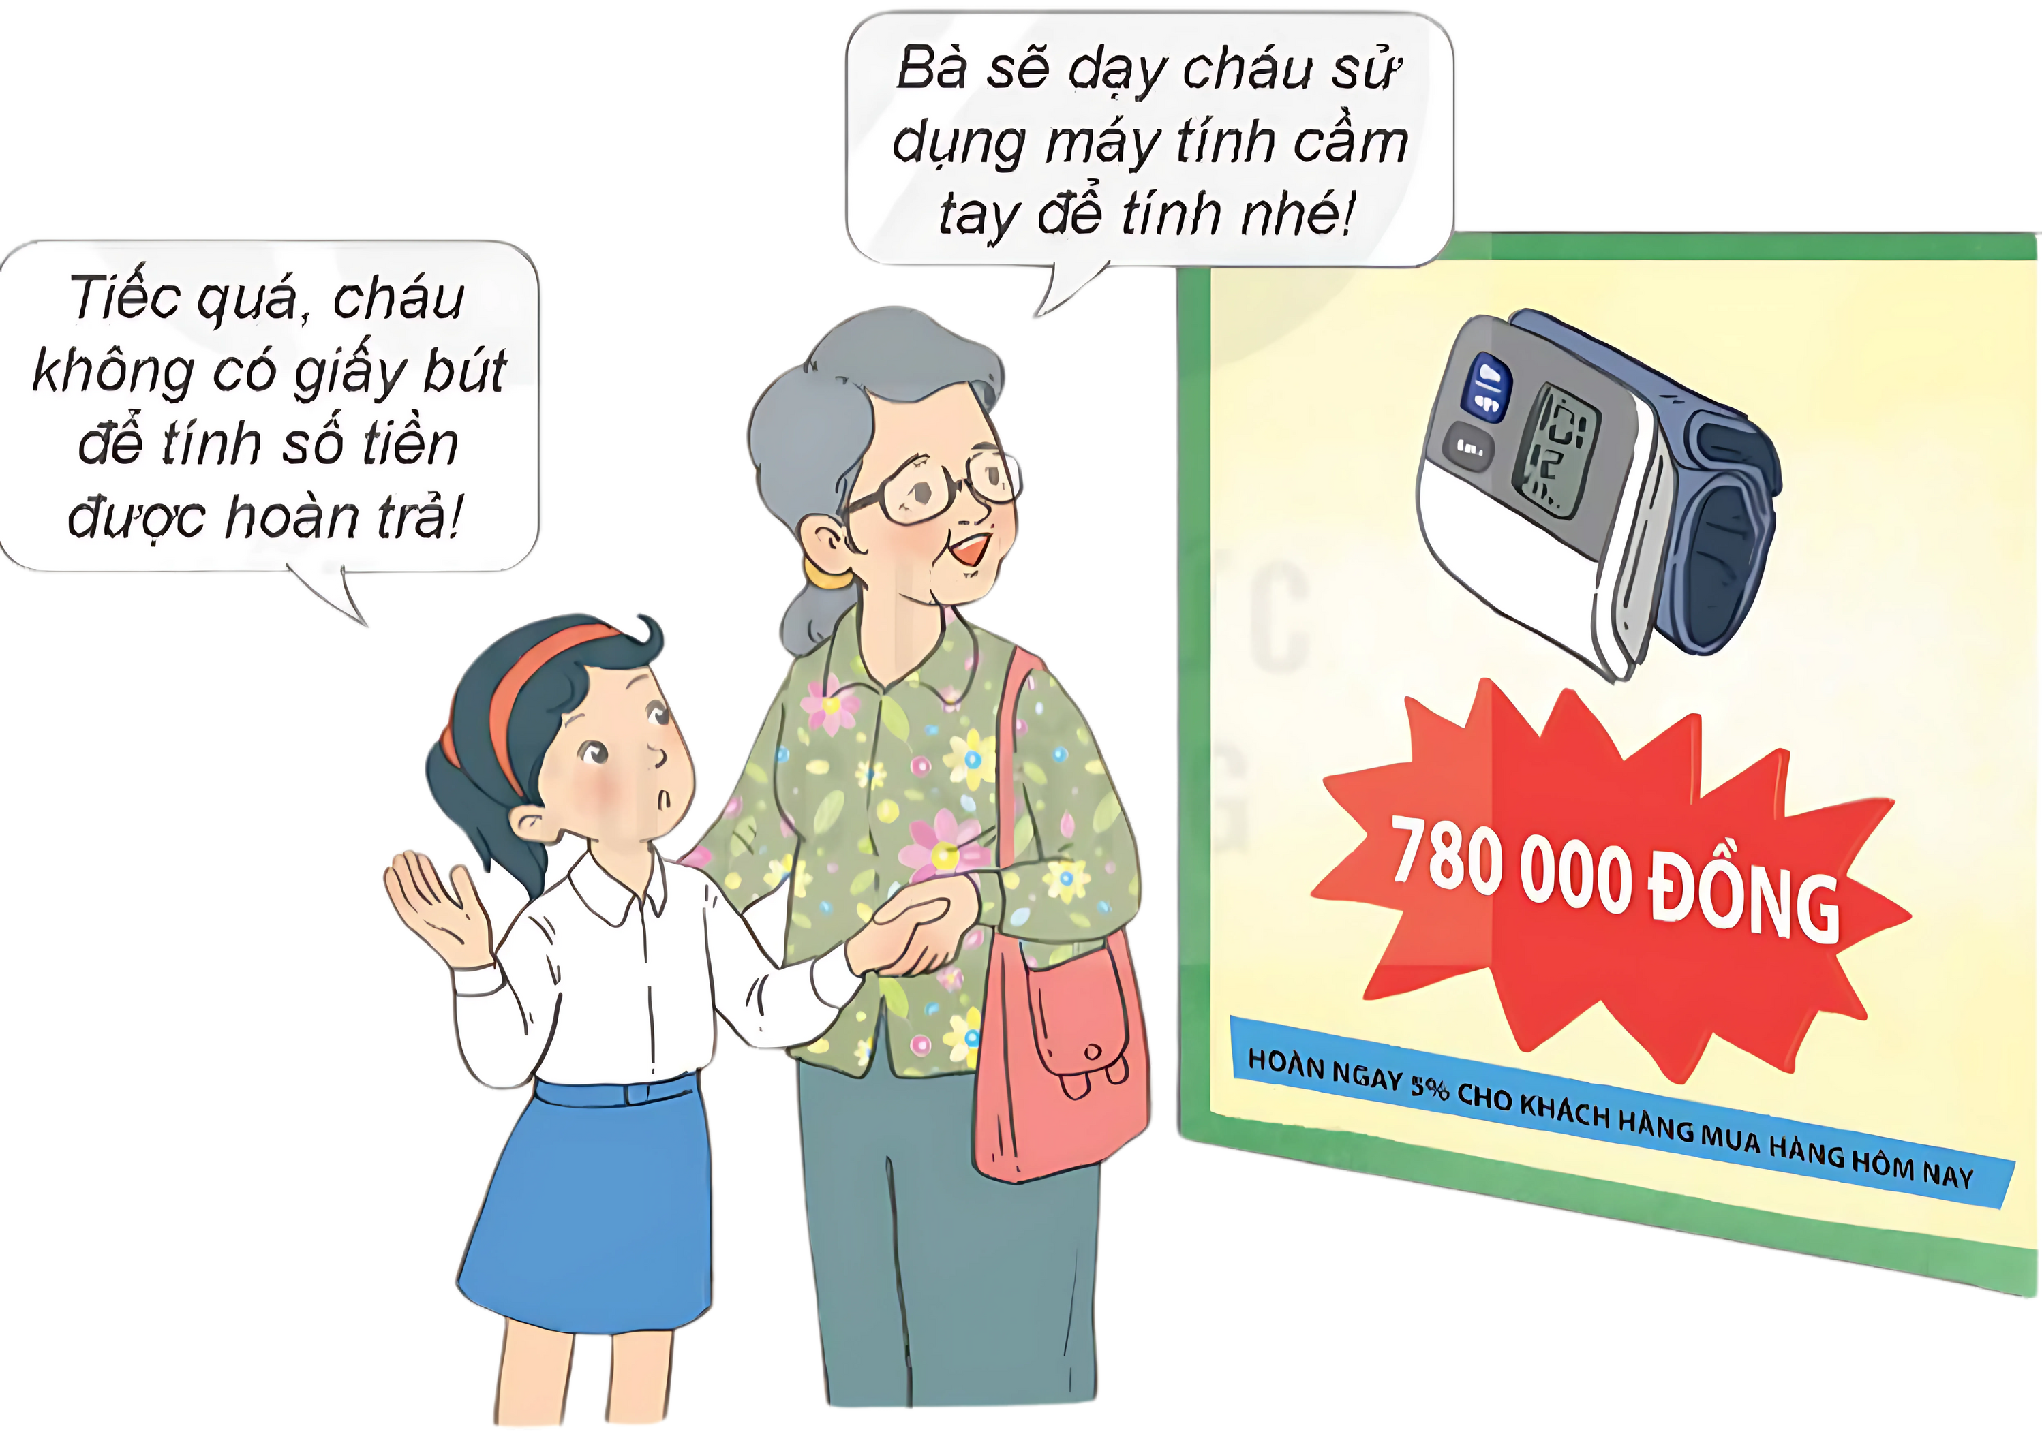



Slide 7

a) Ví dụ 1: Tính 5 % của 780 000.
Lần lượt ấn các phím:
Màn hình xuất hiện kết quả 39 000.
=> Vậy 5% của 780 000 là 39 000.

Slide 8

b) Ví dụ 2: Tính tỉ số phần trăm của 3 và 40.
- Lần lượt ấn các phím:
Màn hình xuất hiện kết quả 7,5.
=> Vậy tỉ số phần trăm của 3 và 40 là 7,5 %

Slide 9


Slide 10
1
Sử dụng máy tính cầm tay để tính:
a) 8% của 35 b) 32% của 4

Slide 11
2
Sử dụng máy tính cầm tay để tính tỉ số phần trăm của:
a) 16 và 80 b) 38 và 125

Slide 12


Slide 13
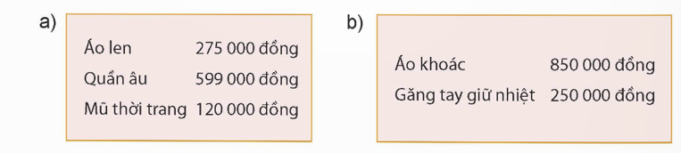
Một cửa hàng áp dụng chính sách khuyến mại hoàn tiền 10% cho mọi đơn hàng từ 1 000 000 đồng trở lên. Hãy tính số tiền được hoàn của mỗi hóa đơn sau:
1
Hóa đơn 1: không được hoàn tiền vì tổng giá trị hóa đơn < 1 000 000
Tổng giá trị hoá đơn là: 275 000 + 599 000 + 120 000 = 994 000 (đồng)
Hóa đơn 2: được hoàn lại tiền vì:
Tổng giá trị hoá đơn là: 850 000 + 250 000 = 1 100 000 (đồng)
Số tiền được hoàn là: 1 100 000 x 10% = 110 000 (đồng)

Slide 14
2
Chú Năm gửi 250 000 000 đồng vào ngân hàng với lãi suất 8% một năm. Hãy sử dụng máy tính cầm tay để tính số tiền lãi mà chú nhận được sau một năm.
Bài giải:
Số tiền lãi sau một năm là:
250 000 000 x 8 % = 20 000 000 (đồng)
Đ/S: 20 000 000 đồng.

Slide 15






